Slide 1
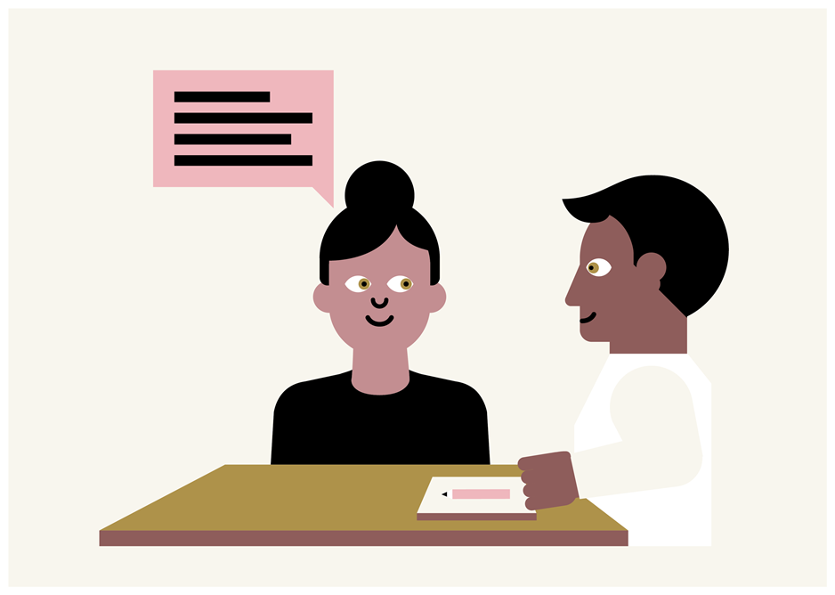
Online scholing
Bespreken van laaggeletterdheid
op basis van principes van motiverende gespreksvoering
Online scholing Bespreken van laaggeletterdheid | Voel je goed! | Verwijzers
Notes:
url film in chat zetten
10 minuten
Welkom allemaal bij de Online scholing Bespreken van laaggeletterdheid voor Voel je goed!-verwijzers.
Ik ben Marieke Wiebing en werk als landelijk projectleider Voel je goed! bij Stichting Lezen en Schrijven.
Het voert helaas te ver om een kennismakingsrondje te doen.
Maar ik kan jullie zeggen dat de groep bestaat uit: …………….
Even praktisch: graag microfoon uit en camera aan.
Als je een vraag hebt, steek je handje op.
En als je de beurt krijgt, zet je microfoon aan en doe je handje weer naar beneden.
Ik ga nu de presentatie starten.

Slide 2
Wat gaan jullie leren in deze scholing?
Schrijf het op in de chat.

Slide 3
Doel scholing
Weten wat laaggeletterdheid en Voel je goed! is
Weten wat eenvoudige communicatie en principes van motiverende gespreksvoering zijn. En hoe je dit toepast bij het bespreken van laaggeletterdheid / motiveren voor Voel je goed!
Er mee hebben kunnen oefenen en feedback op hebben gekregen.
Notes:
We oefenen m.b.v. een casus die is afgestemd op de situatie van de dietist.
Ben je geen dietist, vertaal deze situatie dan naar je eigen situatie.

Slide 4
Hoe gaan jullie dit leren?
1. E-learning Aanpak van laaggeletterdheid
2. Online groepsbijeenkomst Voel je goed!
3. Tips en simulatie Eenvoudig communiceren
4. Theorie en simulatie Reflecteren
5. Theorie en simulatie Bespreken van laaggeletterdheid / motiveren voor Voel je goed!
6. Kennistoets
7. Telefonische nabespreking
Totaal 4,5 uur

Slide 5
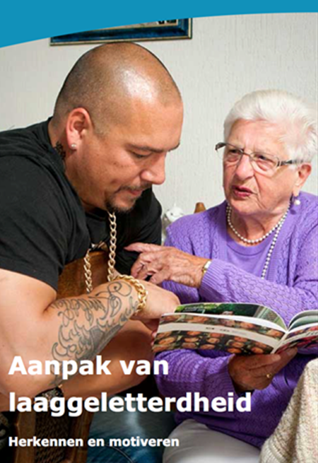
Wat gaan we vandaag doen?
1. E-learning laaggeletterdheid
2. Voel je goed! – wat/waarom en rol/materialen
3. Vervolg scholing
Totaal 75 minuten
Notes:
10 inleiding
10 e-learning (1)
20 Voel je goed! + 10 materialen (2)
10 vragen
15 vervolg scholing (/ marge mogelijke uitloop)
Vooraf checken op site dialogue trainer.
Is het gelukt om een account te maken op doaloguetrainer.com m.b.v. de deelnemerscode (een url) uit de mail?

Slide 6
Terugkoppeling e-learning
Notes:
10 minuten
(zet het evt. in de chat en loop de antwoorden bij langs)
Wat vond je van de e-learning over de aanpak van laaggeletterdheid?
Wat is je het meest bijgebleven?
Heb je, nu je meer weet over laaggeletterdheid, zelf cliënten die moeite hebben met lezen en schrijven, denk je?
Heb je vragen over de e-learning?

Slide 7
Voel je goed!
Wat en waarom?
->

Slide 8
Wat is Voel je goed!?
Een bewezen werkzame en door het RIVM erkende leefstijlinterventie.
₊
Notes:
20 minuten
Jullie weten nu wat laaggeletterdheid is, dan gaan we nu over naar Voel je goed!
Wat is Voel je goed!?
Jullie weten allemaal wel iets van Voel je goed!
Kunnen jullie mij vertellen wat Voel je goed! inhoudt?
Voel je goed! is de combinatie van persoonlijke eet- en beweegadviezen van een diëtist en
groepslessen gezondheidsvaardigheden van een vrijwilliger.
Deze lessen gaan over gezonder eten en meer bewegen.
Een van de lessen geeft de diëtist in de vorm van een supermarktrondleiding.
Het is een bewezen werkzame en door het RIVM erkende leefstijlinterventie.

Slide 9
Waarom is Voel je goed! er?
Schrijf het op in de chat.

Slide 10
Voel je goed!, omdat (1):
Laaggeletterden moeite hebben met het vinden, begrijpen, beoordelen en toepassen van informatie.
NB Verleidelijke eetomgeving!
Vergrote kans op overgewicht en aandoeningen die daarvan het gevolg zijn.
Notes:
Voel je goed! is er, omdat het voor laaggeletterden vaak lastig is om informatie over gezond eten en voldoende bewegen te vinden en begrijpen. Laat staan dat zij deze informatie kunnen beoordelen en toepassen in hun dagelijkse leven.
Zeker als je bedenkt welke rol de verleidelijke eetomgeving daarbij speelt.
Daardoor is de kans op overgewicht en aandoeningen die daarvan het gevolg zijn, groot.

Slide 11
Voel je goed!, omdat (2):
Zorgverleners vaak niet vragen of iemand moeite heeft met lezen, schrijven of rekenen.
Laaggeletterden zich schamen om het zelf te zeggen.
Met als gevolg:
Geen succesvolle begeleiding
Verergering klachten
Kleinere kans op tweede keer hulp zoeken
Laaggeletterdheid is een risicofactor voor de gezondheid
Notes:
Voel je goed! is er ook, omdat zorgverleners vaak niet vragen of iemand moeite heeft met lezen, schrijven of rekenen.
En laaggeletterden zich schamen om het zelf te zeggen.
Daardoor is de begeleiding van huisarts, diëtist, etc. vaak niet succesvol.
Gezondheidsklachten verergeren, met alle gevolgen van dien.
En de kans wordt kleiner dat laaggeletterden een tweede keer hulp zoeken.
Kortom, laaggeletterdheid is een risicofactor voor de gezondheid.

Slide 12
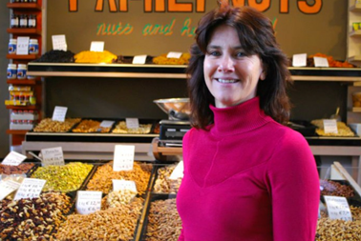
Diëtiste Jolande van Teeffelen
“Zorg op maat is informatie op maat. Je moet weten hoe taalvaardig je cliënt is, om hem of haar effectief zorg te kunnen verlenen.”
Notes:
Diëtiste Jolande gelooft heilig in de aanpak van laaggeletterdheid bij haar cliënten.

Slide 13
Voel je goed!
Doelgroep en doel
->

Slide 14
Doelgroep en doel
Voel je goed!, voor:
volwassenen die willen werken aan een gezonder gewicht
en moeite hebben met taal
met als doel:
een gezonder gevoel en gewicht, via verbetering van gezondheidsvaardigheden (incl. taalvaardigheden)
En in 2e instantie het nog beter willen leren lezen, schrijven en/of rekenen…
Notes:
Voel je goed! richt zich dus op: volwassenen die willen werken aan een gezonder gewicht en
moeite hebben met taal, maar wel aanspreekbaar zijn in het Nederlands (op A2-niveau)).
Met als doel het realiseren van een gezonder gevoel en gewicht, via verbetering van iemands gezondheidsvaardigheden (incl. iemands taalvaardigheden).
En in 2e instantie heeft Voel je goed! als doel: het doorgaan met nog beter leren lezen, schrijven en/of rekenen, na afloop van Voel je goed!

Slide 15
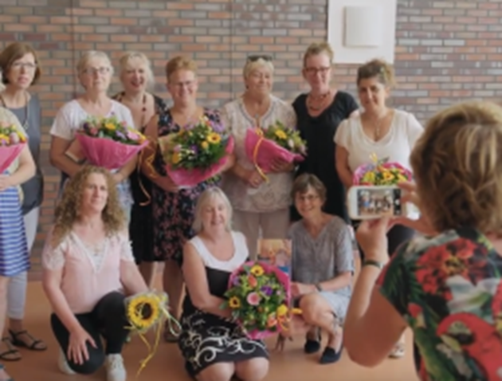
Voel je goed!, de film
https://youtu.be/SYJ21a93buk
Notes:
Hoe werk het nou?
Kijk naar Voel je goed!, de film.
Hij duurt 2 minuten.
Check of je geluid uit is en klik op de link naar youtube.
Sluit youtube af om weer terug in de bijeenkomst te komen.

Slide 16
Voel je goed!
De lessen
->

Slide 17
De lessen
Ontwikkeld samen met:
Schijf van Vijf en de Bewegingsrichtlijn
Notes:
Nog even over de lessen ->
Ze zijn ontwikkeld samen met Nederlandse Vereniging van Diëtisten, Voedingscentrum, Kenniscentrum sport & bewegen, Stichting ABC (belangenvereniging van laaggeletterden) en diëtisten uit de praktijk.
De lessen gaan over gezonder eten en meer bewegen. Daarbij volgen we de Schijf van Vijf en de Beweegrichtlijn.

Slide 18
De lessen
Gedragsverandering: motivatie, doelen, sociale steun, beloning, rol verleidelijke eetomgeving, beweegoefeningen
Goede voorbeeld voor je kinderen, culturele aspecten, communicatie zorgverlener, vervolglessen in taal en/of rekenen, supermarktrondleiding, etc.
Rolverdeling
Notes:
Nog even over de lessen ->
Omdat Voel je goed! over gedragsverandering gaat, besteden we ook aandacht aan motivatie, doelen, sociale steun, beloning, de rol van de verleidelijke eetomgeving op het eet- en beweeggedrag en bewegen deelnemers ook elke les zelf.
We kijken ook o.a. naar het goede voorbeeld zijn voor je kinderen, culturele aspecten van eten,
communicatie met de diëtist en huisarts en vervolglessen in taal en/of rekenen.
En diëtisten organiseren een les in de vorm van een supermarktrondleiding.
Rolverdeling: vrijwilligers richten zich in de lessen op de verwerking van algemene info over gezond eten en voldoende bewegen (via de deelnemersmap) en diëtisten geven als professional persoonlijke dieetadviezen.

Slide 19
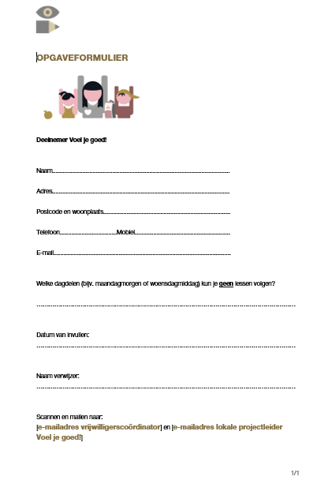
Rol en materialen
NB Bestellijst
Notes:
10 minuten
Dat over wat Voel je goed! is.
Wat is jullie rol?
Die bestaat o.a. uit het bespreken van laaggeletterdheid en motiveren voor Voel je goed!
En als je dietist bent, uit het adviseren van deelnemers Voel je goed! in eenvoudige taal en
soms ook het organiseren van de supermarktrondleiding.
Welke materialen horen hierbij?
Daarvoor hebben we een stroomschema, met verwijzing naar enkele materialen die daarbij horen:
Kennismakingspakket lesmateriaal Vjg!, deelnemersflyer en opgaveformulier.
Deze hebben jullie per mail ontvangen.
In de mail staat ook informatie over het bestellen van materialen.
Ik ga nu de presentatie stoppen en het scherm delen
ivm behandelen stroomschema voor de Voel je goed!-verwijzer.
Vragen? 10 minuten
Nieuwsbrief Vjg!? Dan kun je je hier aanmelden.

Slide 20
Vervolg scholing, terug naar online lesmodule voor:
Lezen tips eenvoudige communicatie en theorie motiverende gespreksvoering
Toepassen kennis in simulatie met virtuele patiënt/cliënt Sabrina
Leggen contact met lokale projectleider Voel je goed! i.v.m. warme overdracht deelnemers Voel je goed! en bestellen van extra wervingsmateriaal
Maken telefonische afspraak met landelijke projectleider Voel je goed! (via link naar Excelschema) – na afspraak invullen evaluatieformulier en ontvangen certificaat

Slide 21
Wil je meer weten?
Marieke Wiebing, landelijk projectleider Voel je goed!
T: 06 – 502 08 138
E: mariekewiebing@lezenenschrijven.nl
https://www.lezenenschrijven.nl/projectvoeljegoed

